Slide 1

Internalisasi Pendidikan Karakter melalui Kearifan Lokal dalam Pembelajaran Daring
Laelatul Badriah
PGMI Universitas Alma Ata

Slide 2
Internalisasi
Transformasi nilai
  Satu arah
Transaksi nilai
  2 arah
Transinternalisasi nilai
  Lebih 2 arah

Slide 3
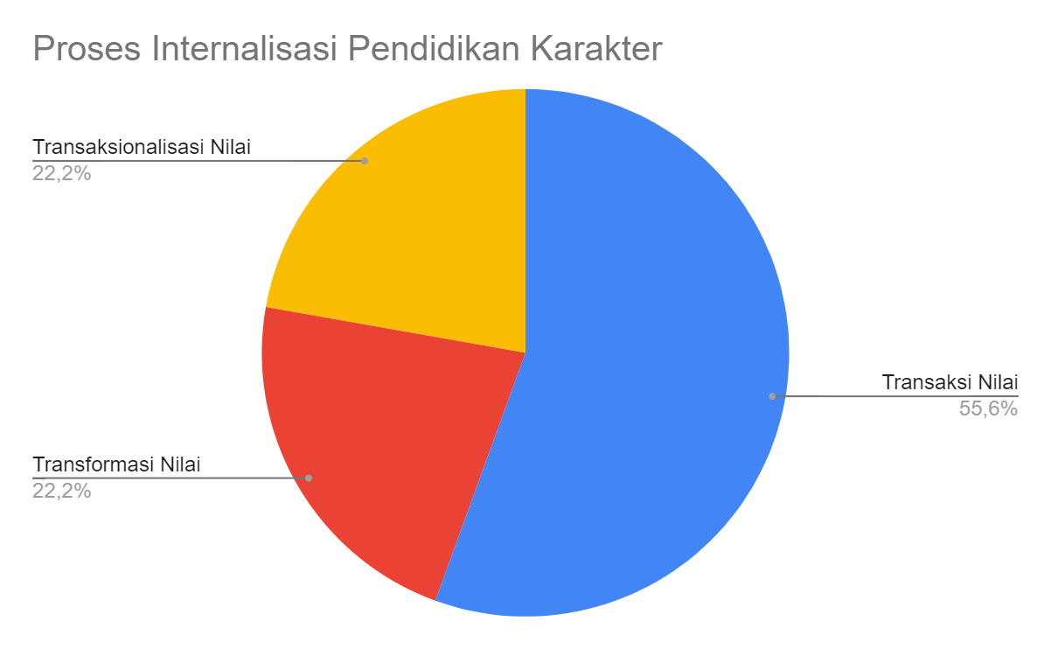
Internalisasi pada Pembelajaran daring

Slide 4
Internalisasi Nilai – Nilai Karakter
Merupakan sebuah proses
Mendarah daging
Menjiwai pola pikir, sikap, dan perilaku
Membangun kesadaran diri untuk mengaplikasikan

Slide 5
TANTANGAN DAN URGENSI
Penguatan Pendidikan Karakter
Harmonisasi pengembangan potensi siswa yang belum optimal antara olah hati (etik), olah pikir (literasi), olah rasa (estetik), dan olah raga (kinestetik)
Besarnya populasi siswa, guru, dan sekolah yang tersebar di seluruh Indonesia
Belum optimalnya sinergi tanggungjawab terhadap pendidikan karakter anak antara sekolah, orang tua dan masyarakat
Tantangan globalisasi Pengaruh negatif teknologi informasi dan komunikasi terhadap gaya hidup remaja, serta pudarnya nilai-nilai religiusitas dan kearifan lokal bangsa Terbatasnya pendampingan orang tua mengakibatkan krisis identitas dan disorientasi tujuan hidup anak
Keterbatasan sarana belajar dan infrastruktur Prasana dan sarana sekolah, sarana transportasi, jarak antara rumah siswa ke sekolah (jalur sungai, hutan), sehingga PPK diimplementasikan bertahap.

Slide 6
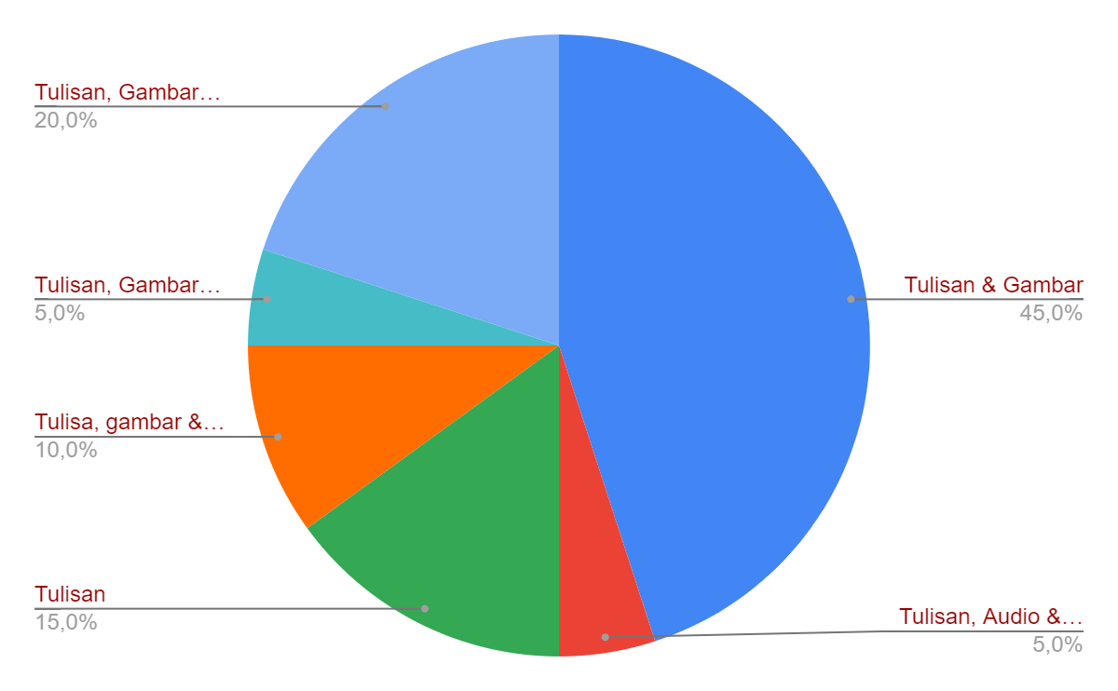
Upaya Internalisasi Karakter Pada Pembelajaran Daring

Slide 7
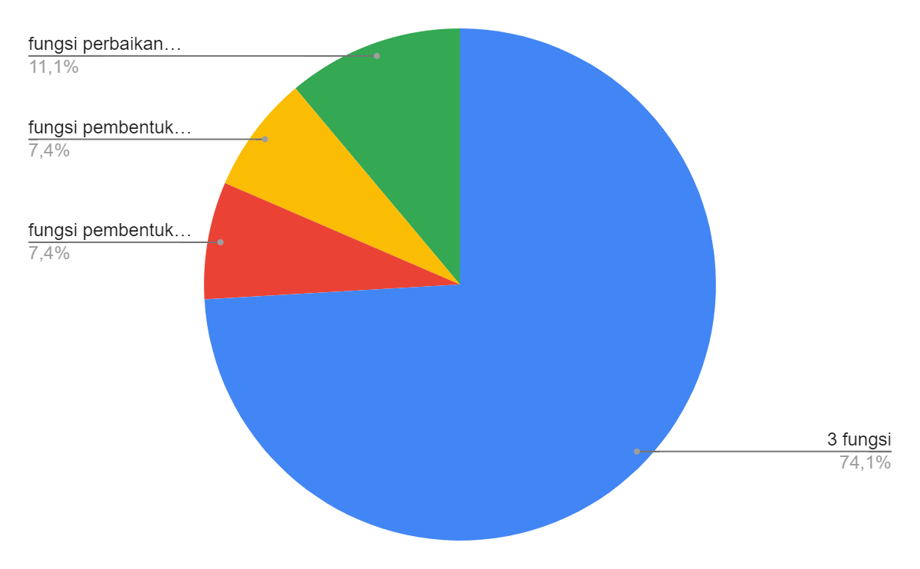
Fungsi pendidikan Karakter
fungsi pembentukan dan pengembangan potensi
fungsi perbaikan dan penguatan
fungsi Penyaring

Slide 8
Nilai Utama Pendidikan Karakter
Religius
Integritas
Nasionalis
Karakter
Gotong Royong
Mandiri

Slide 9
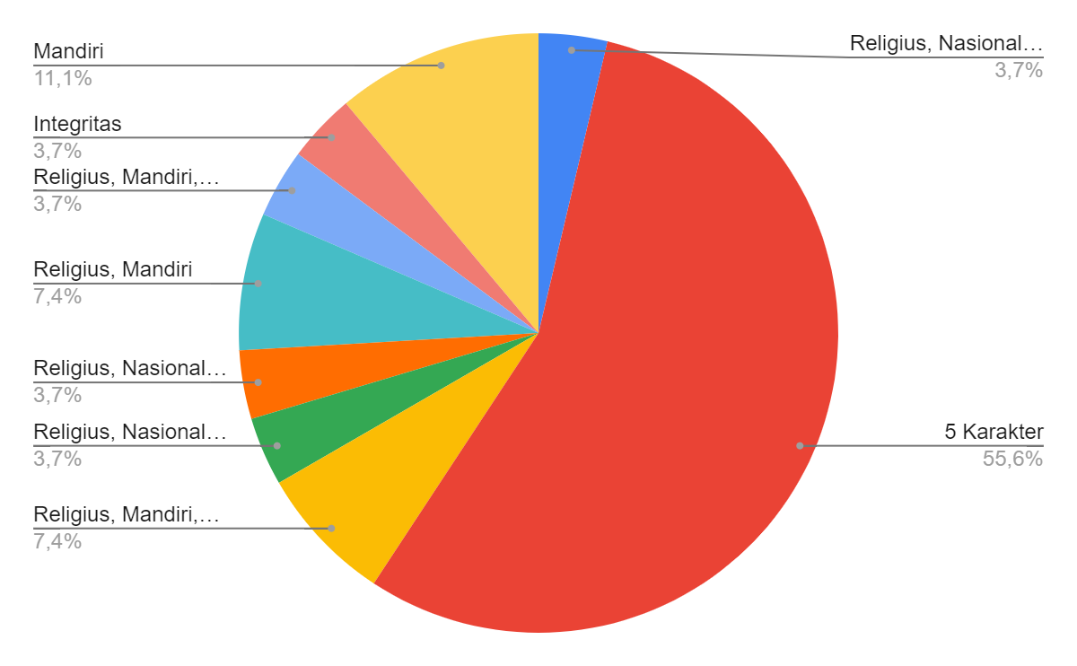
Pendidikan Karakter pada masa BDR

Slide 10
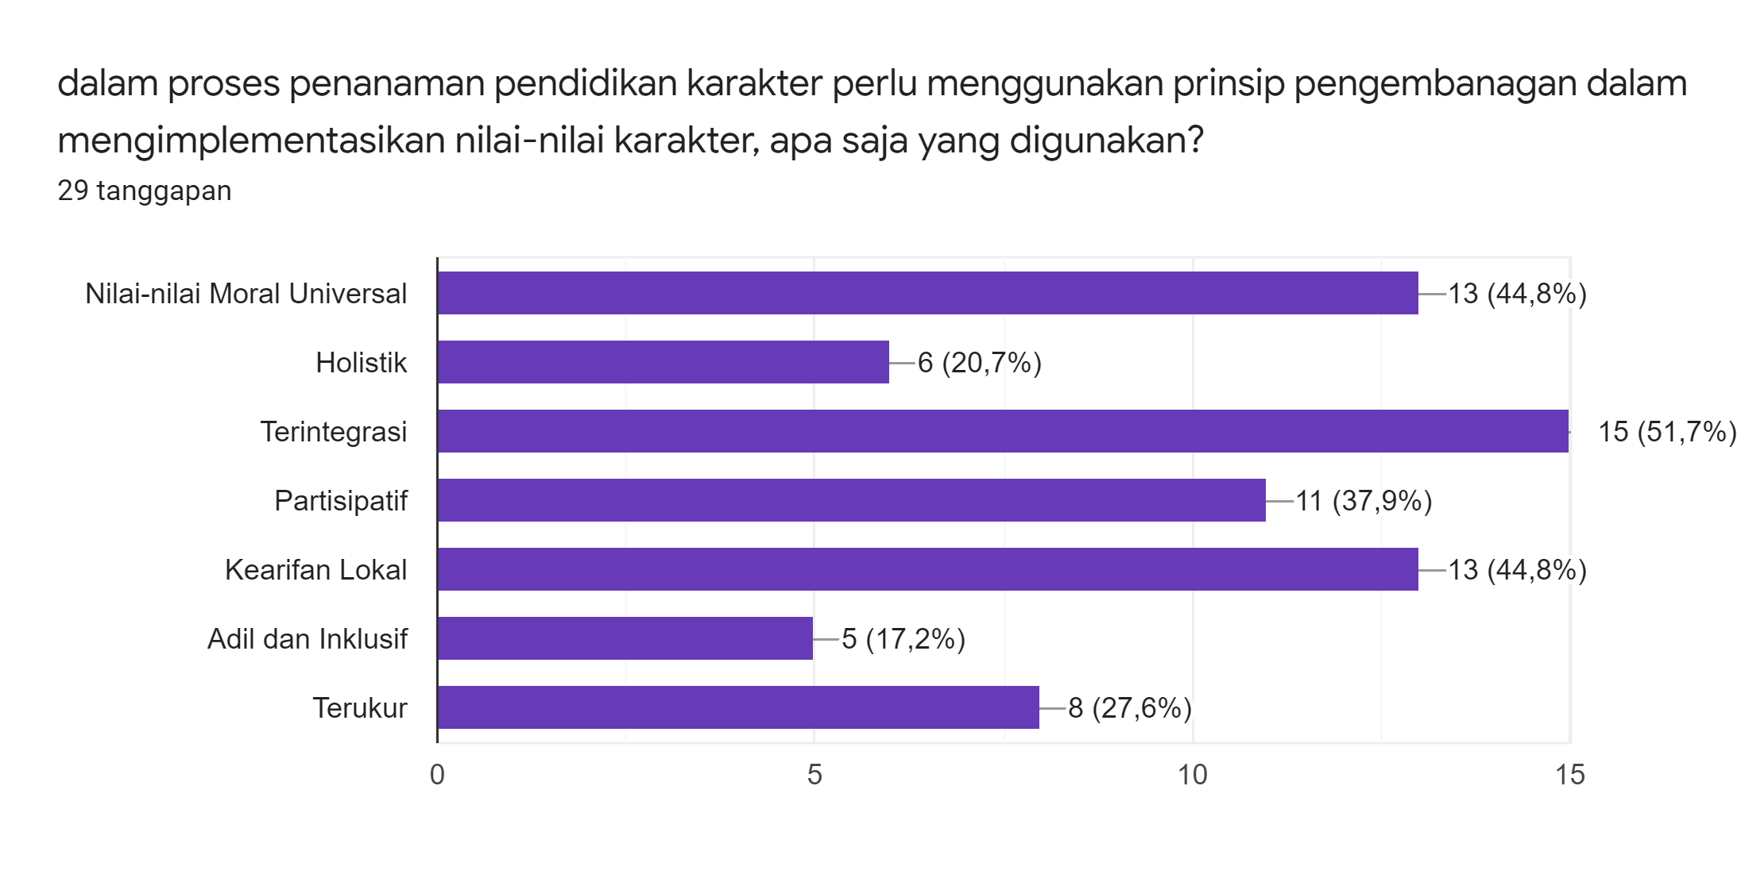
Prinsip-Prinsip Pengembangan dan Implementasi PPK pada pembelajaran Daring
Nilai-nilai Moral Universal
Holistik
Terintegrasi
Partisipatif
Kearifan Lokal
Adil dan Inklusif
Terukur

Slide 11
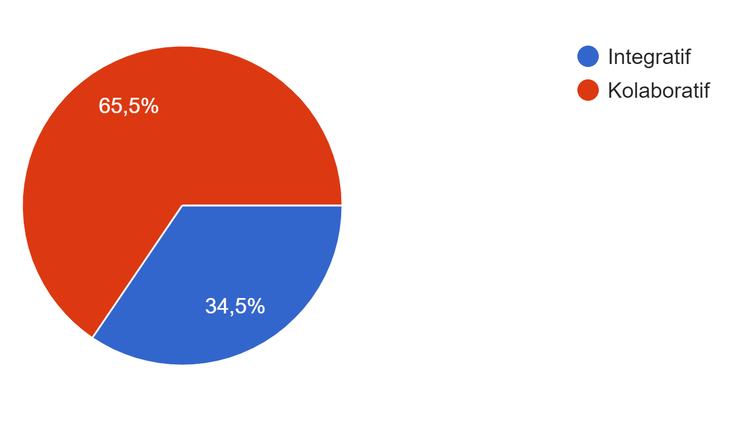
Tata Kelola PPK
Kolaboratif
Integratif

Slide 12
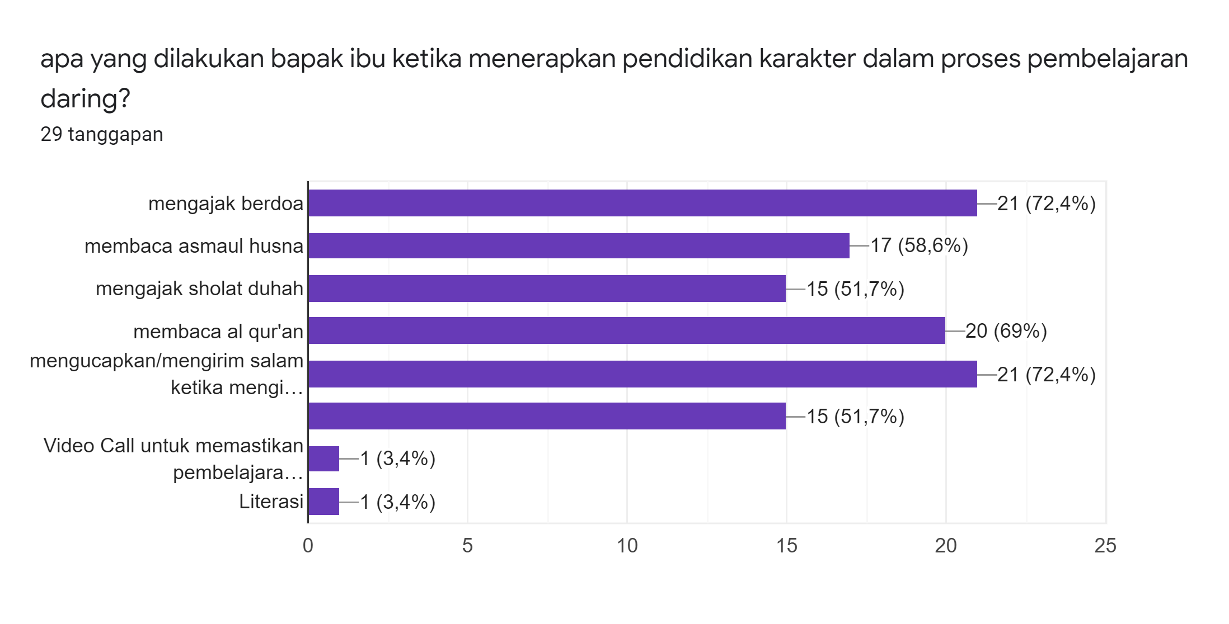
Upaya yang dilakukan Guru

Slide 13
Kearifan Lokal
Kearifan (wisdom) 🡪 kebijaksanaan
lokal (local) 🡪 setempat
nilai leluhur yang diperoleh melalui pengalaman dengan lingkungan hidupnya disuatu daerah berguna menuntun perilaku manusia dalam kehidupan komunitas ekologis dan bisa dijadikan sebagai pendidikan berbasis karakter yang disisipkan dalam muatan lokal
Manfaat: Bermakna etika dan moral

Slide 14
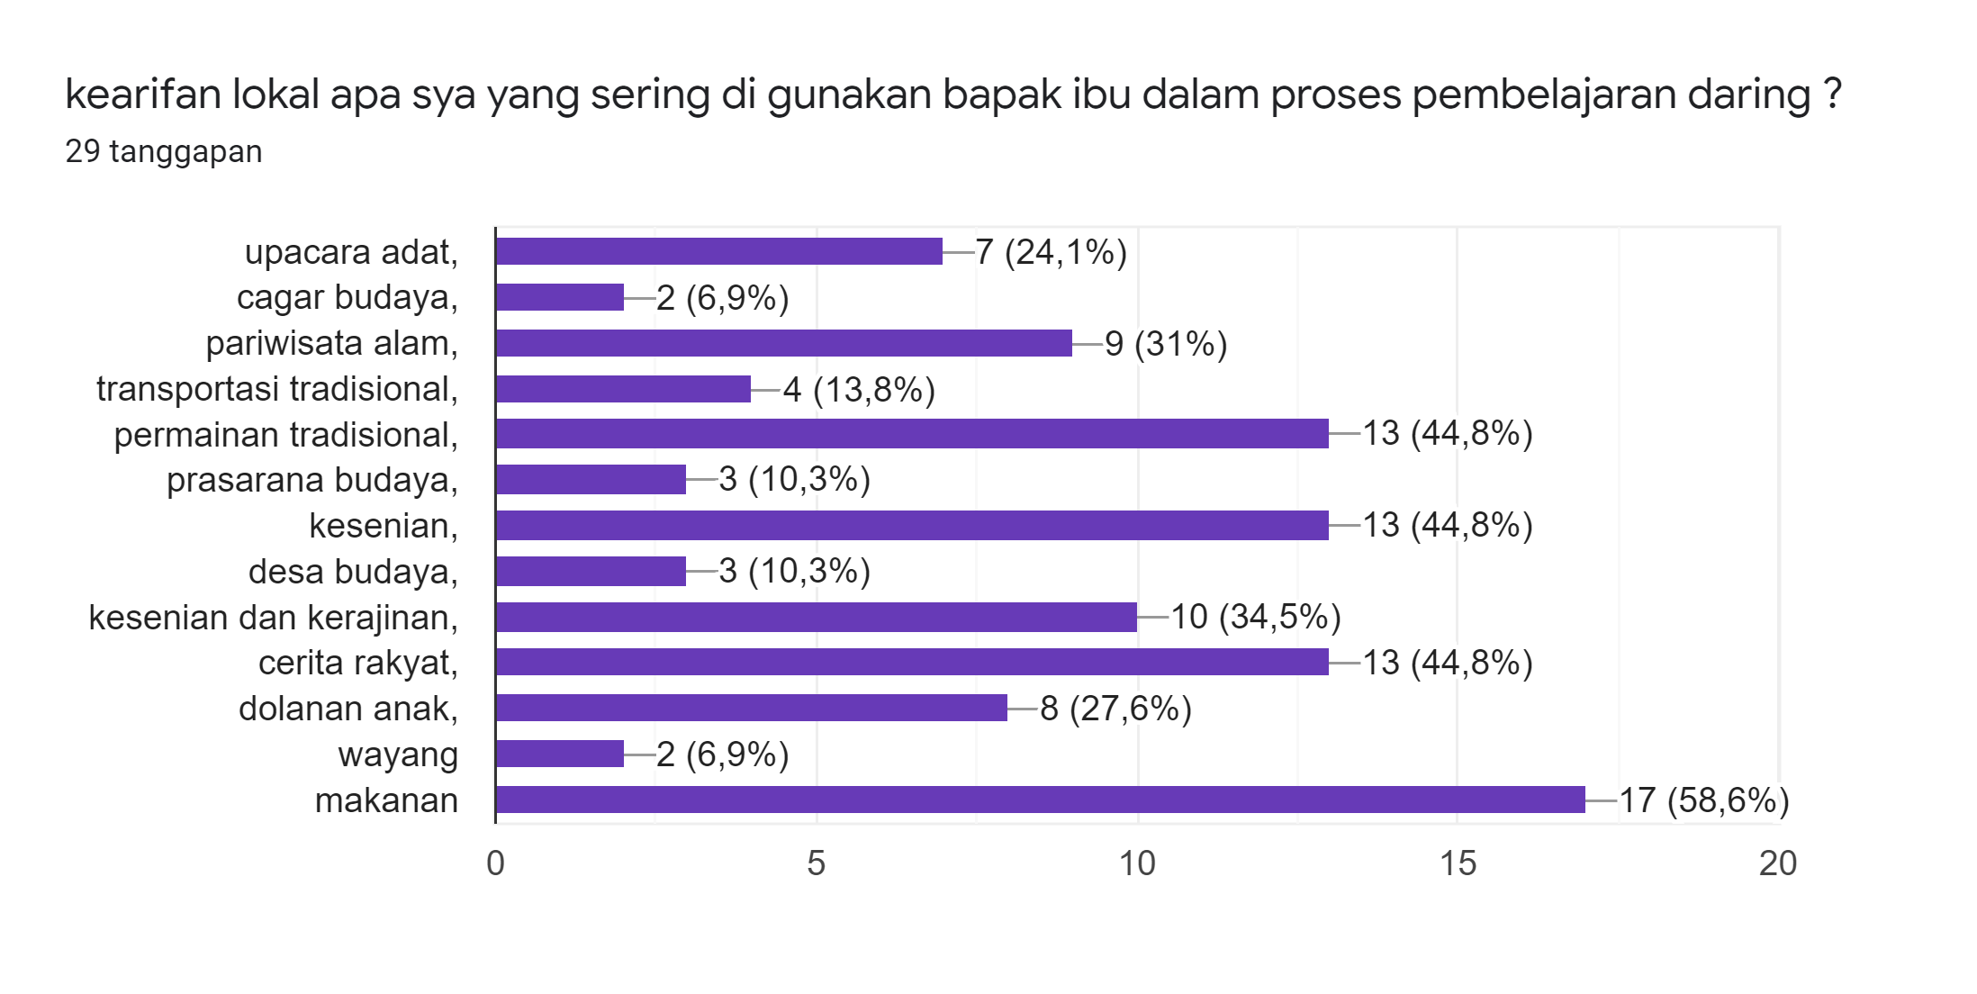
upacara adat,
cagar budaya,
pariwisata alam,
transportasi tradisional,
permainan tradisional,
prasarana budaya,
kesenian,
desa budaya,
kesenian dan kerajinan,
cerita rakyat,
dolanan anak,
wayang
Lingkup Kearifan Lokal

Slide 15
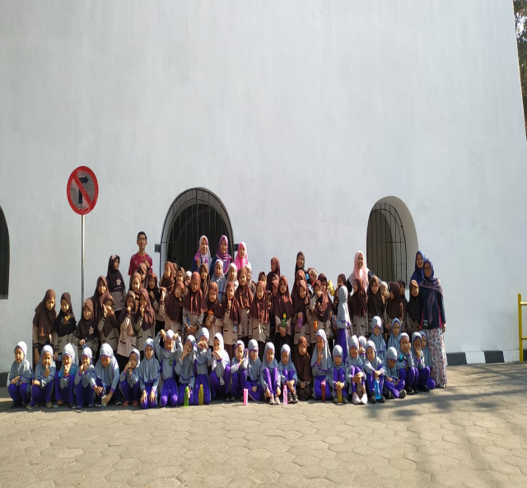
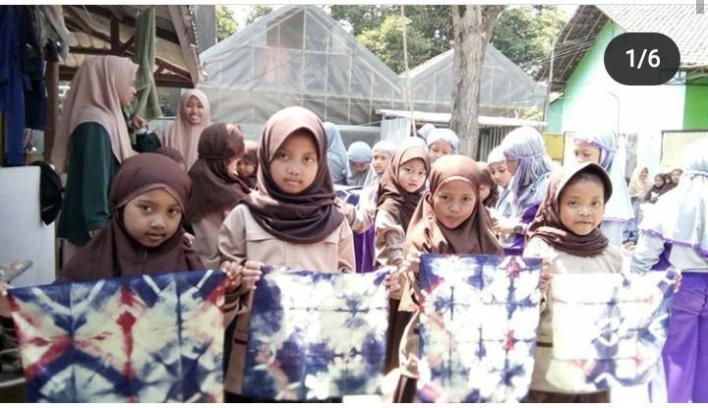
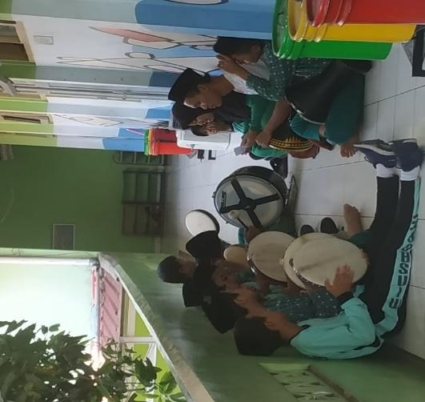
Model Komplementatif, implementasi kearifan lokal ditambahkan ke dalam program pendidikan kurikuler dan struktur kurikulum yang ada
Model terpadu, implemntasinya kearifan lokal melekat dan terpadu dalam program program kurikuler dan proses pembelajaran
Model terpisah, implementasi kearifan lokal terpisah dan dilepas dari program kurikuler
Model Implemtasi Kearifan Lokal dalam Proses Pembelajaran
1
2
3

Slide 16
Pembelajaran Daring
Pembelajaran adalah proses interaksi peserta didik dengan pendidik dan/atau sumber belajar pada suatu lingkungan belajar.
Belajar Dari Rumah yang selanjut di singkat BDR adalah pembelajaran jarak jauh diselenggarakan selama masa Pandemi Covid 19.
Pembelajaran Jarak Jauh yang selanjutnya disingkat PJJ adalah pembelajaran yang diberikan kepada peserta didik atau siswa yang tidak berkumpul bersama disatu tempat secara rutin untuk menerima pelajaran scara langsung dari Guru/Instruktur.
Dalam Jaringan yang selanjutnya disebut Daring sebagai kata pengganti online adalah pembelajaran yang dilakukan secara online dengan mengunakan aplikasi pembelajaran atau jejering social.

Slide 17
Materi pembelajaran bersifat inklusif sesuai dengan usia dan jenjang pendidikan, konteks budaya, karakter dan jenis kekhususan peserta didik
Aktivitas dan penugasan selama BDR dapat bervariasi antar daerah, satuan pendidikan dan Peserta Didik sesuai minat dan kondisi masing-masing, termasuk mempertimbangkan kesenjangan akses terhadap fasilitas BDR
Mengedepankan pola interaksi dan komunikasi yang positif antara guru dengan orang tua/wali.
Prinsip BDR ada 7

Slide 18

materi pembelajaran difokuskan pada:
literasi dan numerasi;
pencegahan dan penanganan pandemi COVID-19;
Perilaku Hidup Bersih dan Sehat (PHBS) dan Gerakan
Masyarakat Sehat (Germas);
kegiatan rekreasional dan aktivitas fisik;
spiritual keagamaan; dan/atau
penguatan karakter dan budaya
Pelaksanaan Belajar Dari Rumah oleh Guru

Slide 19
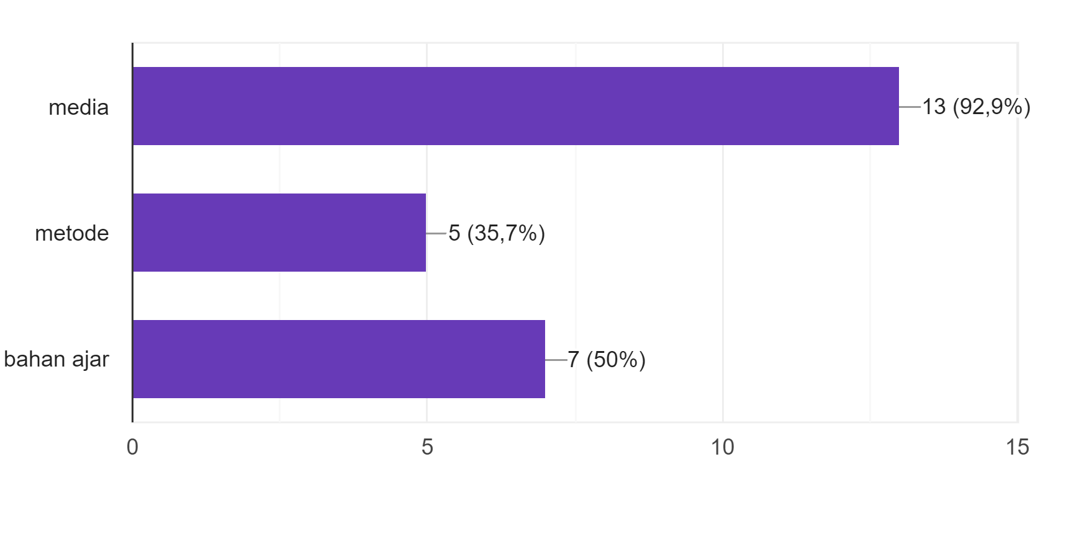
Guru diharapkan :
kreatif dan inovatif dalam mengeksplor kegiatan belajar yang menyenangkan, terutama karena keterbatasan teknologi dan koneksi internet.
Upaya Peningkatan Kualitas
Proses Belajar dari Rumah

Slide 20
lembaga pendidikan harus mulai meningkatkan sarana dan prasarana pendukung pembelajaran daring seperti infrastruktur, Learning Management System (LMS), dan repositori yang memadai.
peningkatan kapasitas pendidik yang mendukung pelaksanaan PJJ, misalnya peningkatan kompetensi dalam menyiapkan media dan konektivitas serta pengelolaan pembelajaran secara daring.
Perluasan dukungan platform teknologi secara berkesinambungan untuk mendukung PJJ
Upaya peningkatan kualitas PJJ secara Berkeberlanjutan

Slide 21
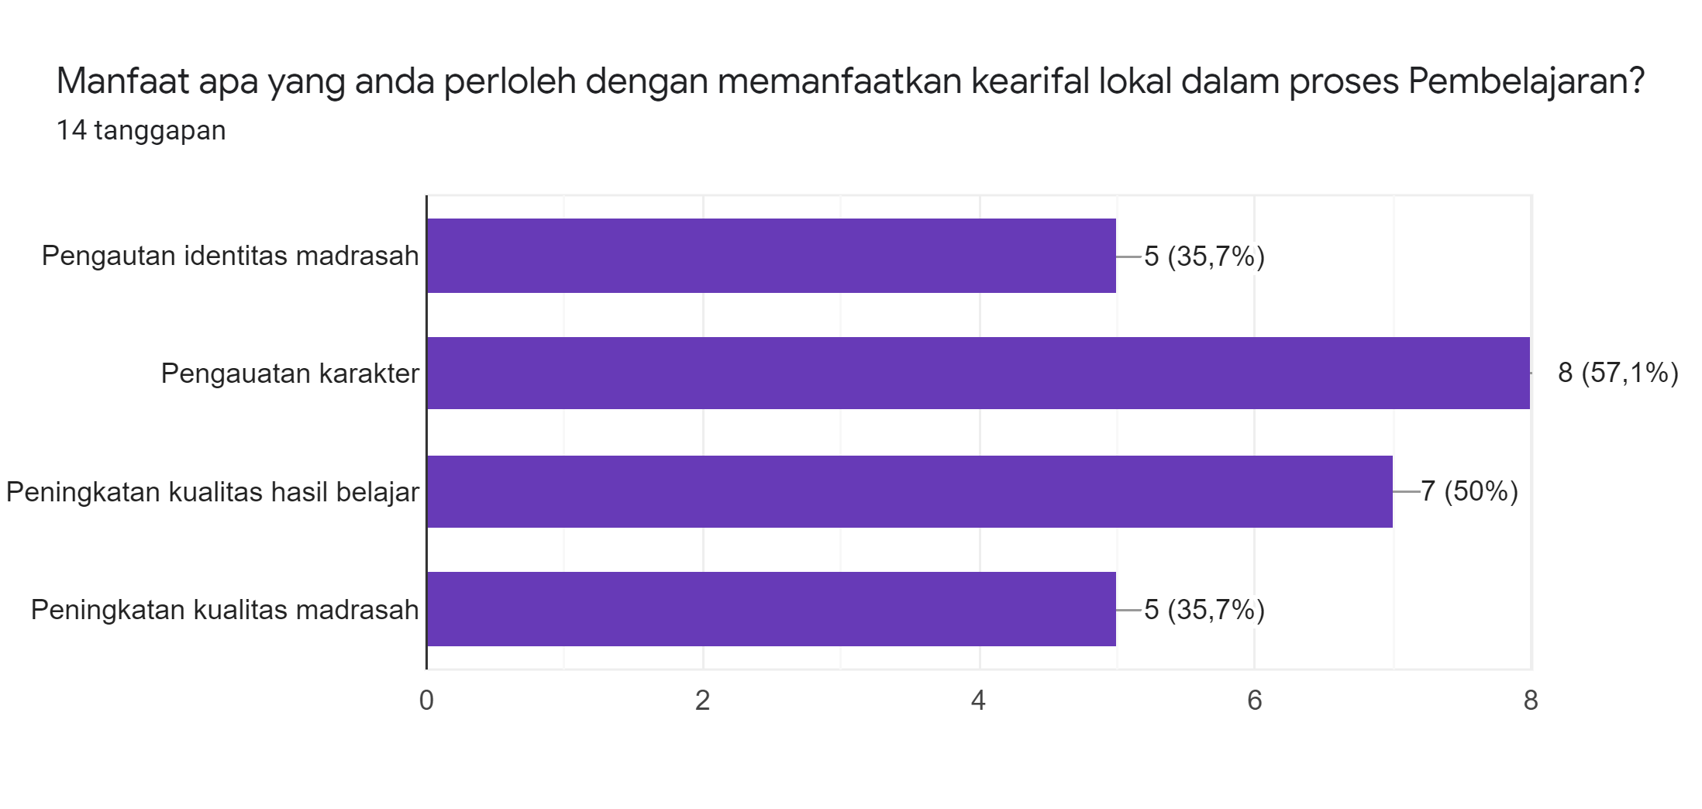
Manfaat Internalisasi Kearifan lokal dalam Proses Pembelajaan Berkeberlanjutan

Slide 22
Terima Kasih Semoga Bermanfaat

